Slide 1
배포
1. proxy, fulfillment, admin server
App engine에 올려서 배포 진행
클라이언트의 테스트 및 배포 전에 대해서는 dev (개발 서버)에서 진행
수요일에 staging 서버에 올려서 테스트를 진행하고 통과하면 목요일에 배포하는 방식으로 진행되었음
배포하면 app engine - service에서 배포된 것을 볼 수 있다.
Yml을 한 개로 설정했기 때문에 instance는 1개로 표시된다.
Plugin은 gcloud의 명령어를 자동으로 진행되도록 설정해 놓은 것
가끔 설정을 해 apply해도 천천히 적용될 수 있다. (느긋하게 기다리기)

Slide 2
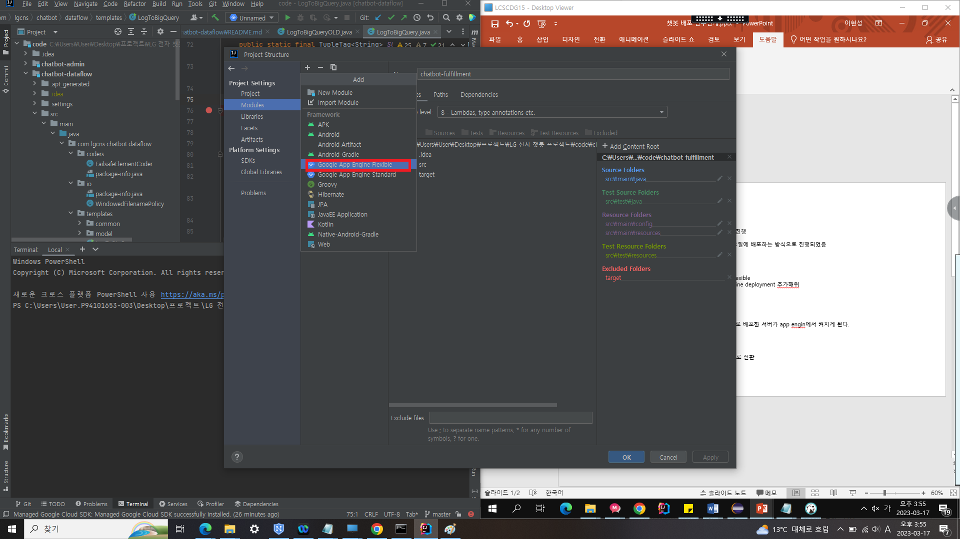
배포 방법
인텔리제이의 Google cloud code 플러그인 설치
Project structure -> module에서 +버튼을 눌러 google app engine flexible 추가
(각 모듈마다 모두 추가해주어야 한다.)

Slide 3
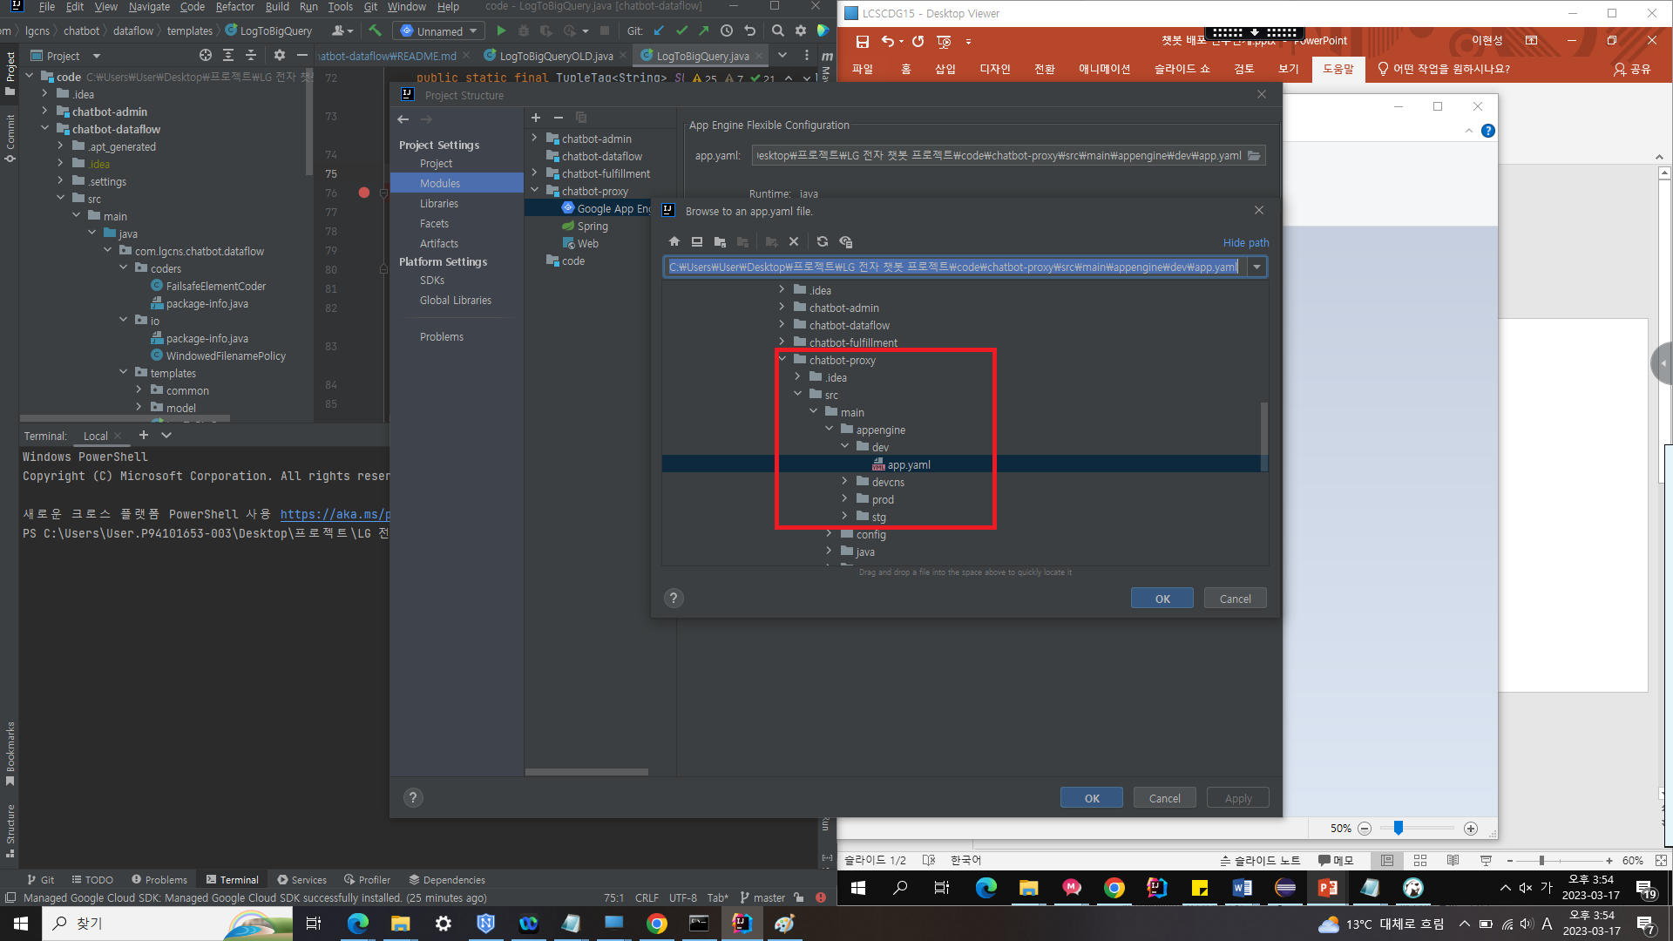
배포 방법
3. 배포하려는 프로젝트 소스코드의 appengine 디렉토리에서 운영 / 개발 / stg(proxy용) / devcns(곽민서 책임)
중 특정 배포 용도의 app.yaml 파일 설정

Slide 4
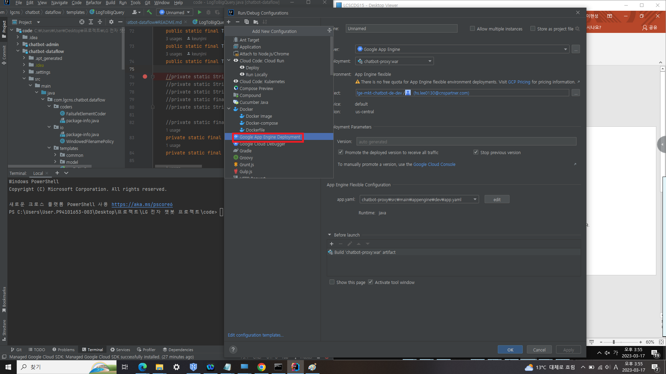
배포 방법
4. Run/Debug Configuration 설정창에 들어가 각 서버마다 google app engine deployment 추가해주기

Slide 5
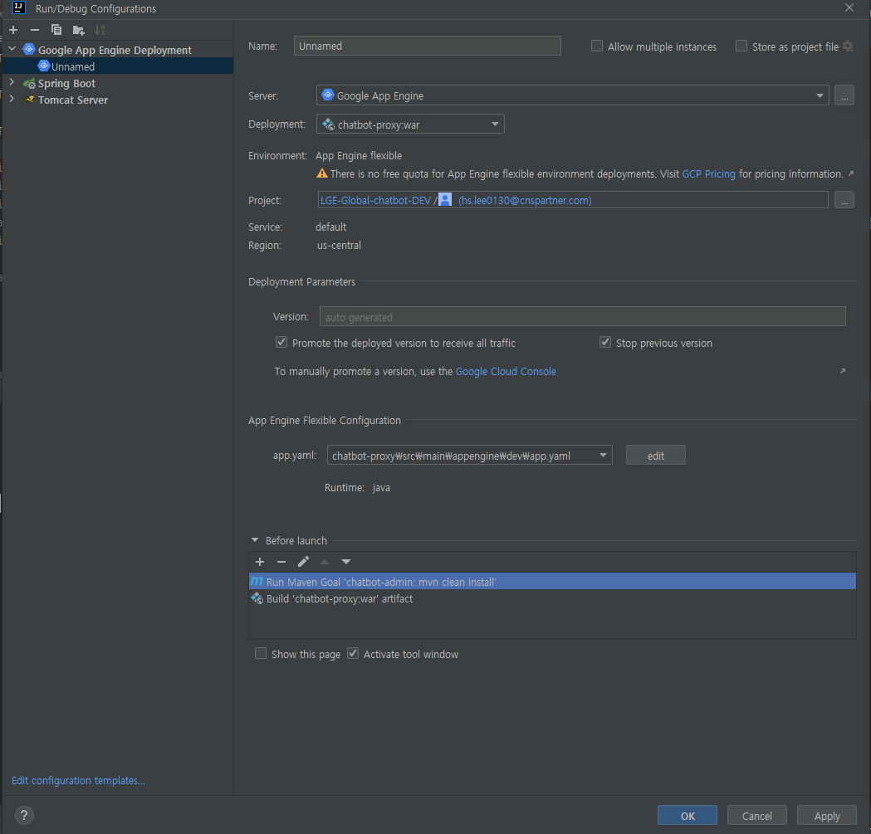
배포 방법
5. Run/Debug Configuration 설정창에 들어가 각 서버마다 google app engine deployment 추가해주기
- server : 이전에 모듈로 설정한 google app engine 넣기
- deployment : 배포하려는 모듈의 war 파일 넣기
- project : 어떤 gcp 프로젝트에 배포할 것인지 결정
- region : gcp의 리전 설정, 우리는 us-central로 설정
- version : app engine에 표시될 traffic 버전 이름
version 아래의 2개의 체크박스를 활성화하면 이전에 배포한
traffic은 모두 꺼지고 새로운 배포한 버전만 서버에 활성화
- app.yml : 배포하려는 프로젝트의 배포 용도에 해당하는 yml 설정
- before launch : 배포하기 전 실행할 명령어

Slide 6
배포 방법
6. Run configuration을 google app engine으로 바꿔주고 실행버튼 눌러주기

Slide 7
배포
2. Dataflow server
Service를 내린다음 배포하기
- 올라간 상태에서 새로운 dataflow 서버를 올린다면 로그가 중복으로 쌓이고, 서버를 끄고 올리면 로그가 유실되는 문제가 있기 때문
Dataflow 코드 중 CloudLogger 클래스 : 클라우드 사이드 로그를 보낸다.
- Proxy와 fulfillment는 각 달마다 테이블을 만들어서 데이터를 넣고 있다.
- 달마다 나눠서 데이터를 사용하는 경우는 없다. 설계단계에서 필요할 것 같아 나눠서 구현
- 로그 데이터 삽입 시, 로그의 달에 대한 테이블이 없다면 자동으로 테이블을 생성해서 데이터를 넣음
로컬에서 기동 시 로그가 중복으로 쌓임 개발서버의 로그 & 로컬의 로그

Slide 8
배포
Gcp - logging - log router의 싱크 만들기를 통해 로그 수집기 생성
- Choose logs to include in sink : 어떤 로그를 보낼 것인가. 이곳에서 어떤 데이터를 받을지 결정하는 형태 -> 주로 이곳을 수정
- Sink destination : pub/sub 설정
로그의 목적은 단순히 개발자 / 관리자들이 로그를 가지고 데이터를 분석하기 위한 용도
- RDB에 넣지 않은 이유는 데이터를 로그가 무제한적으로 쌓이게 되는데 속도측면에서 더 빠른 NoSQL인 BigQuery를 사용
Pub/sub - topic
- 들어온 로그 중 특정 로그에 대해서 이벤트를 발생시킴
- 이벤트를 구독하면 해당 이벤트를 구독중인 dataflow에서 파이프라인으로 처리
- Dataflow의 파이프라인은 input 값과 project만 잘 확인하면 괜찮다.
Dataflow 작성 방법
1. Readme 파일의 upload template 명령어를 통해 gcp에 template 올리기
2. 템플릿에서 작업 만들기 버튼을 눌러 아까 업로드한 template 올리기

Slide 9
배포
채팅로그, 대쉬보드 로그, qa에서 지난 로그를 가지고 추가 처리를 위한 특정 작업 수행
대쉬보드 로그에는 독일 & 인도법인만 새로운 법인 대부분은 new 대쉬보드 로그에 쌓임
마켓팅 대쉬보드 로그를 이용하는 것은 독일법인 뿐
대쉬보드의 차트마다 업데이트 시간이 다르기 때문에 클라이언트에는 전날의 데이터 위주로 보도록 권유중
데이트소스 권한이 문서 소유자와 다르게 동작한다. 대쉬보드는 gcp 하위 서비스가 아닌다.
대쉬보드 오류 발견 시, 대쉬보드에서 차트가 어떤 데이터소스로부터 나오는 건지 찾아보고 bigquery의 요소에 대해서 sql을 수정하면 된다.
별도의 배포과정 없이 즉시 적용
Gsfs 관련
App engine - vm instance
Gsfs 게이트웨이가 있는 이유 : app engine을 내렸다 올리면 ip가s 변경되는데 고정된 ip를 사용해야 하기 때문에
gateway를 만들어 고정된 ip를 할당받고 gsfs api를 사용하는 어플리케이션에서 해당 gateway를 거처 gsfs와 통신하도록 함
Vpc network-방화벽의 tag를 활용해 권한 부여 가능

Slide 10
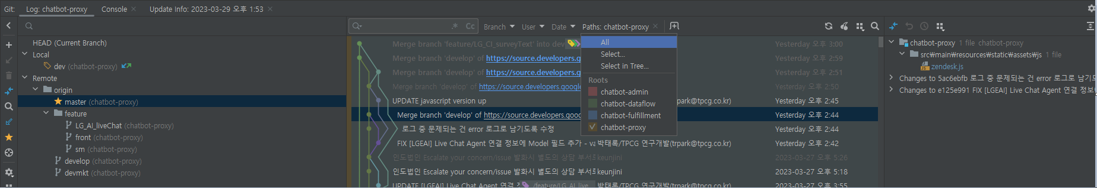
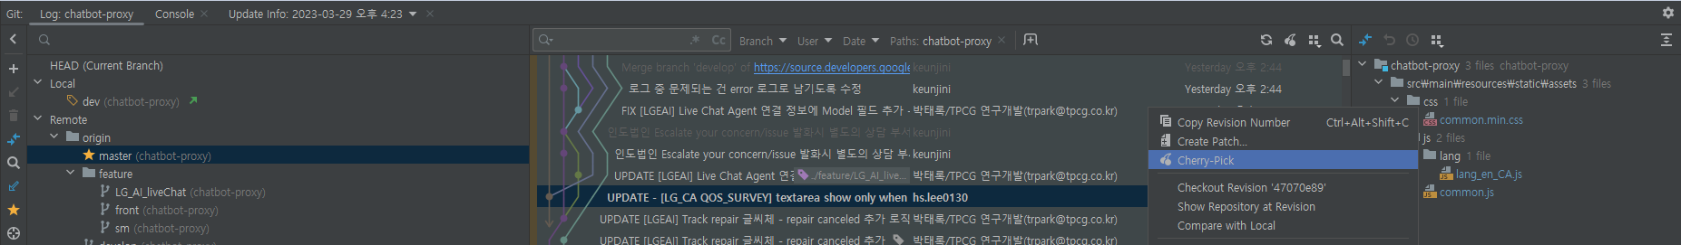
배포
3. proxy 서버의 stg 배포
1) Develop 브랜치 -> master 브랜치로 코드를 이관시키고 master 브랜치에 대해서 stg에 배포 시작
2) 깃 커밋 로그들을 보기 쉽도록 배포하려는 서버에 대해서만 체크
3) 배포가 확정난 기능들에 대한 커밋들을 cherry-pick 해주기

Slide 11
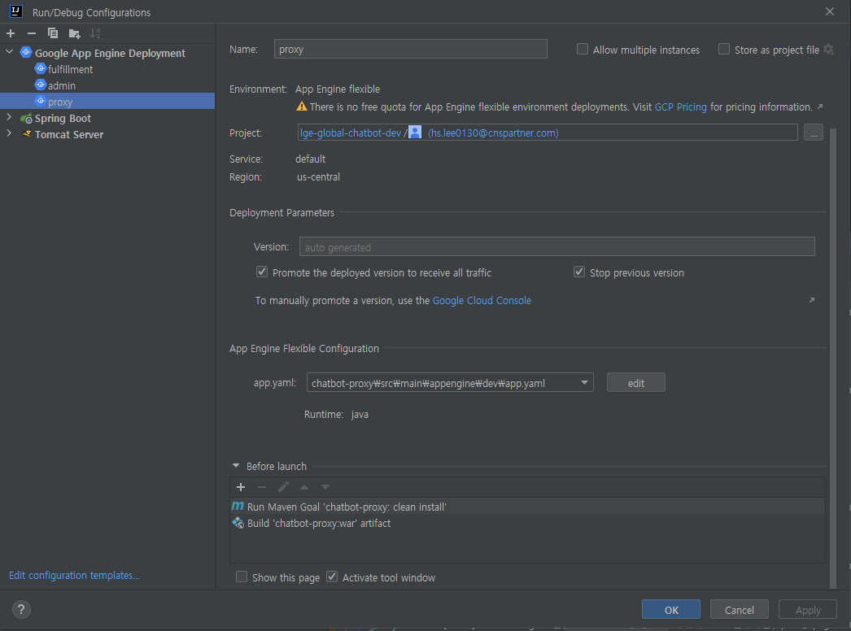
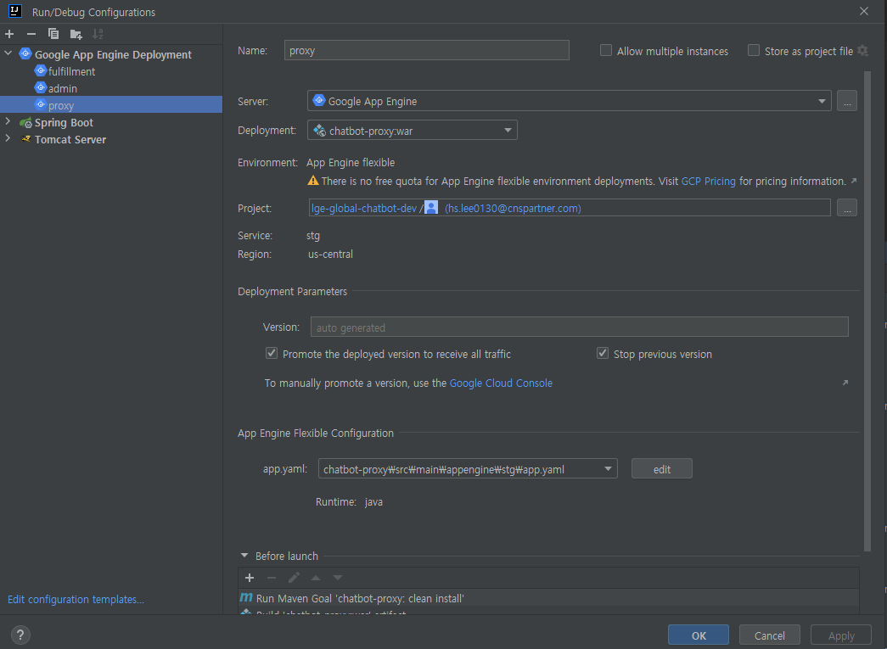
배포
3. proxy 서버의 stg 배포
4) Google cloud deploymen의 yaml 파일을 stg로 바꾸기
-> 그럼 edit/configuration에서 service가 stg로 바뀌어 있다.
그 후 proxy / fulfillment 서버 배포와 동일하게 클릭

Slide 12
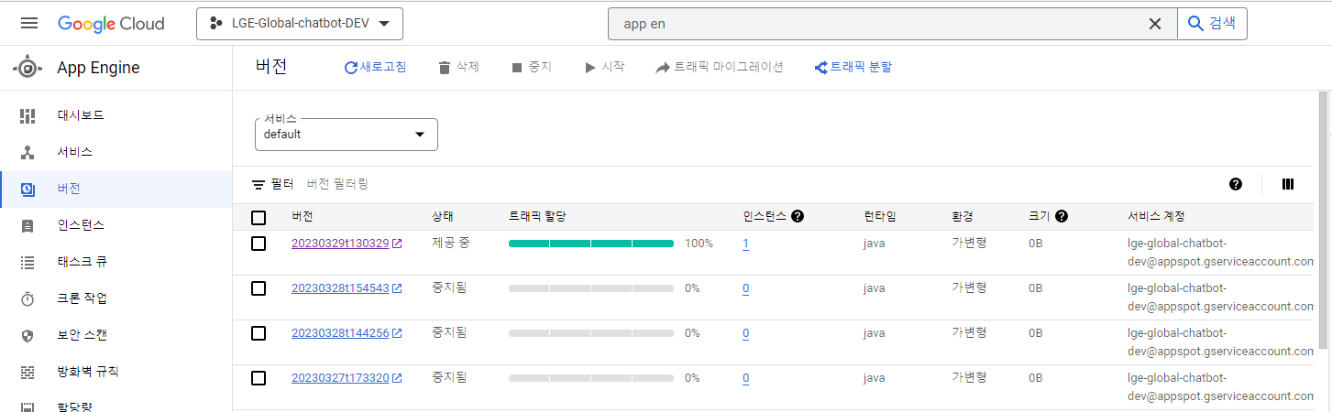
배포
3. proxy 서버의 stg 배포
5) 만약 Deployment Parameters의 2개의 체크박스를 체크하지 않았다면
(1) 무중단 배포를 위해 새로 배포한 버전을 기동하기 위해 시작 버튼을 클릭
(2) 트래픽 분할을 통해 새로 배포한 버전에 트래픽 할당을 100% 주기
(3) 이전 버전 배포 중단을 위해 중지 버튼 클릭

